Slide 1
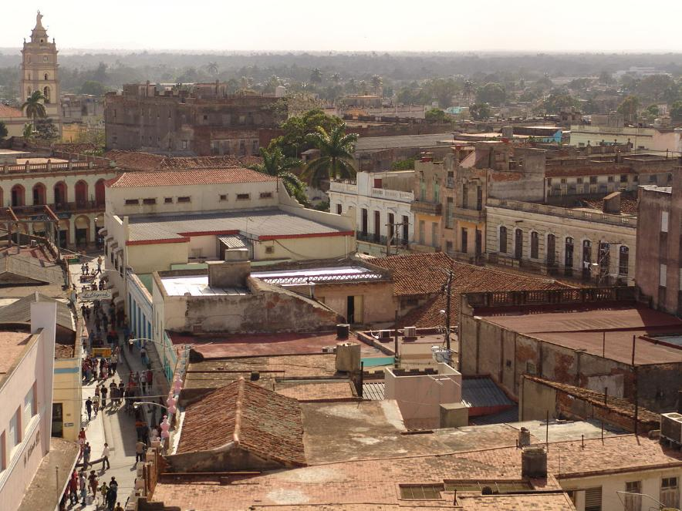
Camagüey ( prononciation espagnole : [kamaˈ(ɣ)wej] ) est une ville et une municipalité du centre de Cuba et la troisième plus grande ville du pays avec plus de 333 000 habitants. [ 2 ] C'est la capitale de la province de Camagüey .
Camagüey, Cuba
Rue Maceo de Camagüey

Slide 2
Camagüey est une ville et une municipalité de Cuba, et la capitale de la province de Camagüey. C'est la troisième plus grande ville du pays. Sa population s'élève à 305 845 habitants en 2010.

Slide 3
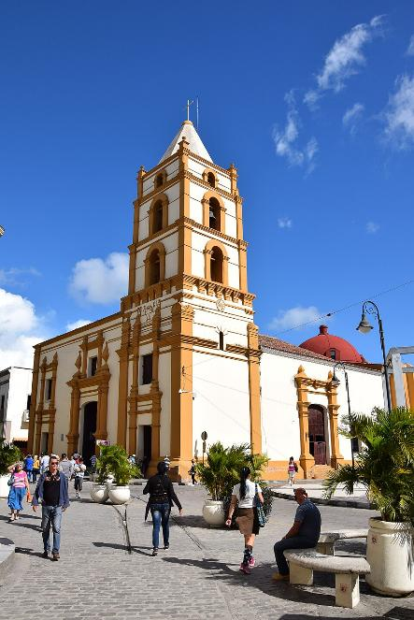
Église coloniale de Nuestra Señora de la Soledad.

Slide 4
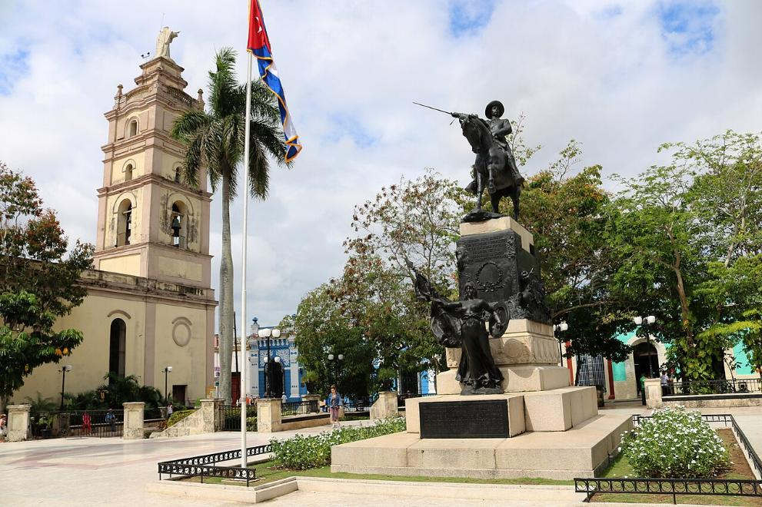
La cathédrale de Camagüey

Slide 5
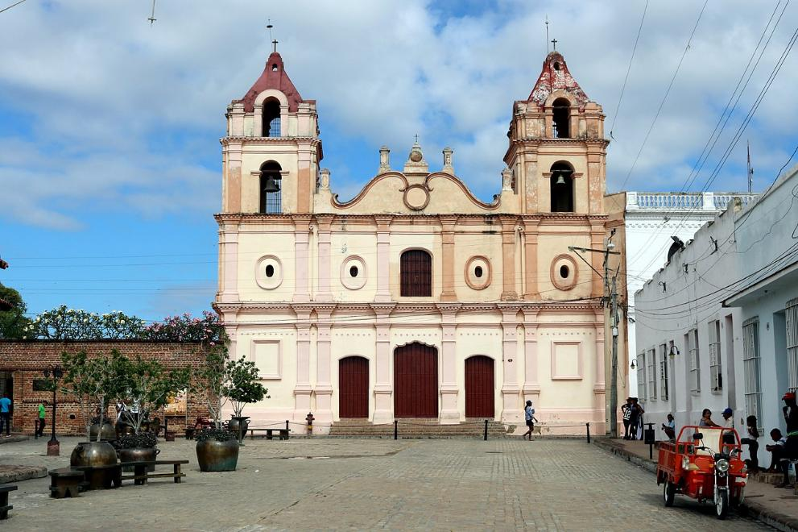
La cathédrale de Camagüey

Slide 6
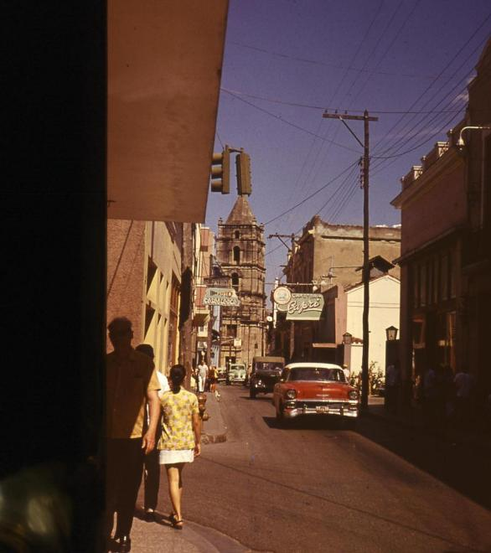
Vieille ville de Camagüey

Slide 7
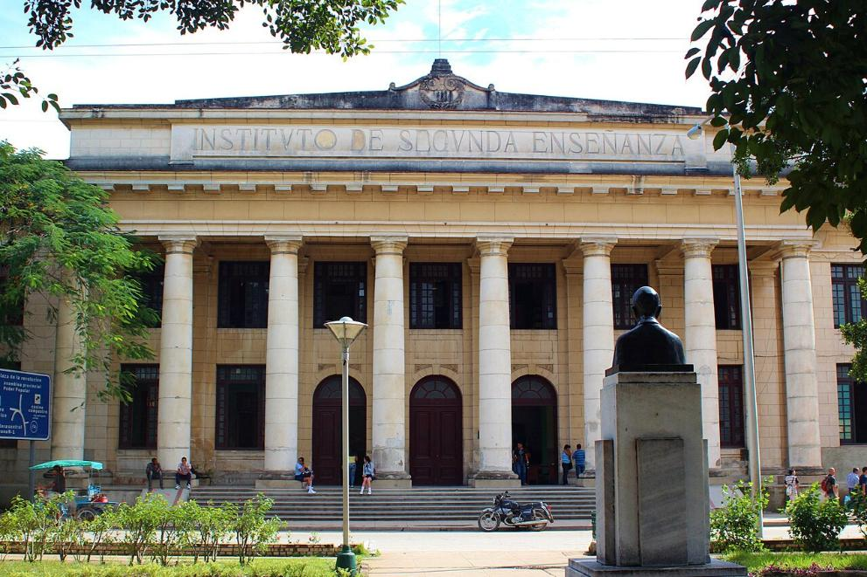
Institut d'enseignement secondaire

Slide 8
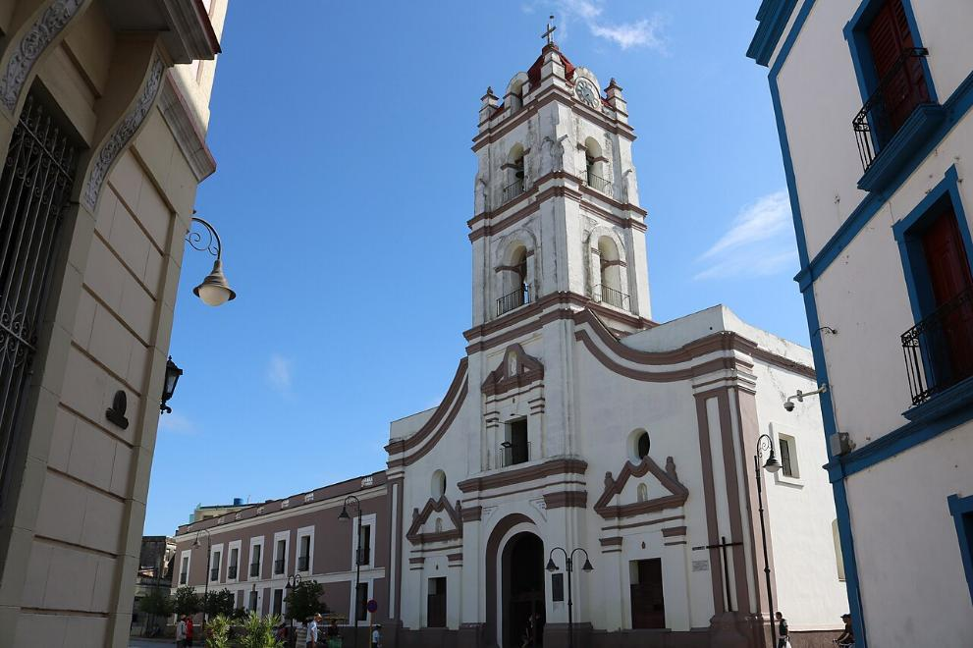
Église de Camagüey , Cuba

Slide 9
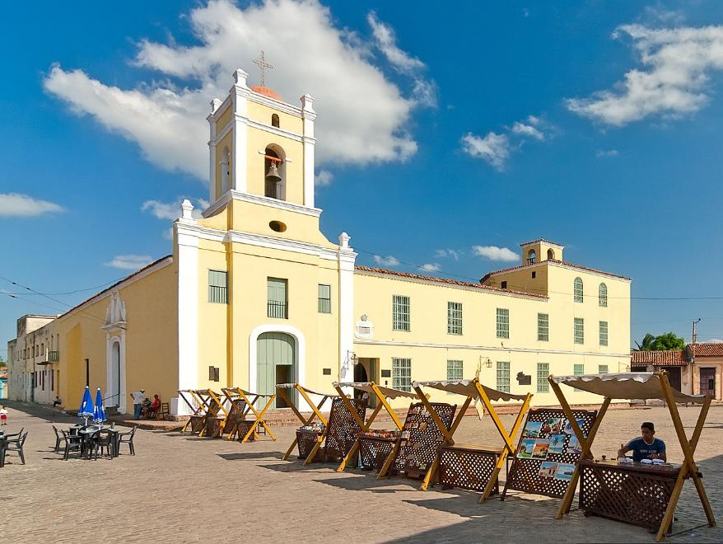
Église et couvent-hôpital San Juan de Dios.

Slide 10
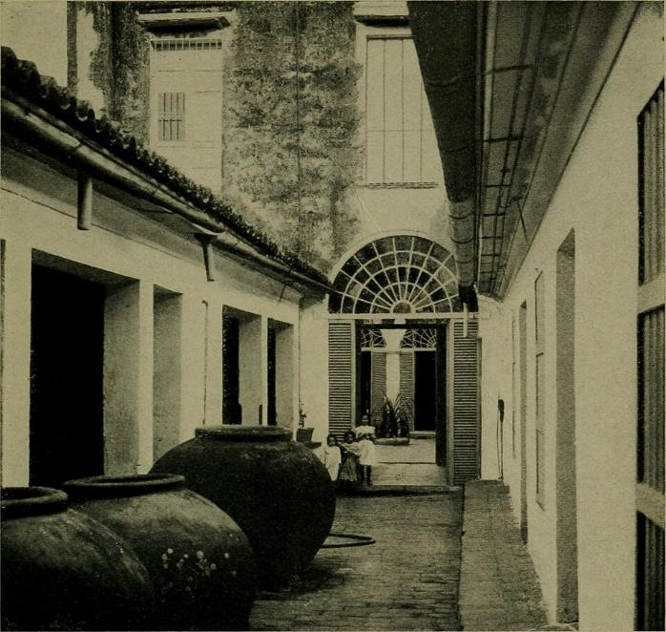
Grandes jarres en terre cuite à Camagüey en 1909. « La grande jarre est le symbole de Camagüey ; c’est la représentation locale la plus profondément enracinée depuis l’époque coloniale, c’est pourquoi Camagüey est connue comme la « Ville des grandes jarres

Slide 11
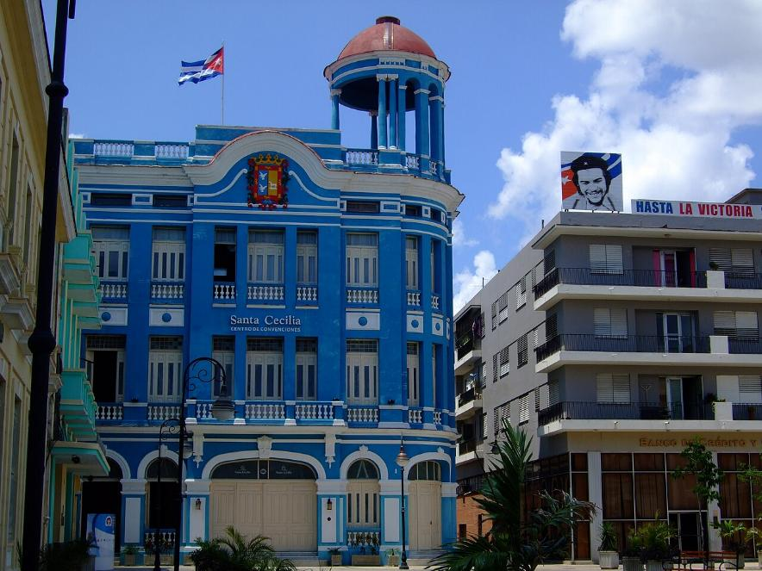
Plaza de los Trabajadores

Slide 12
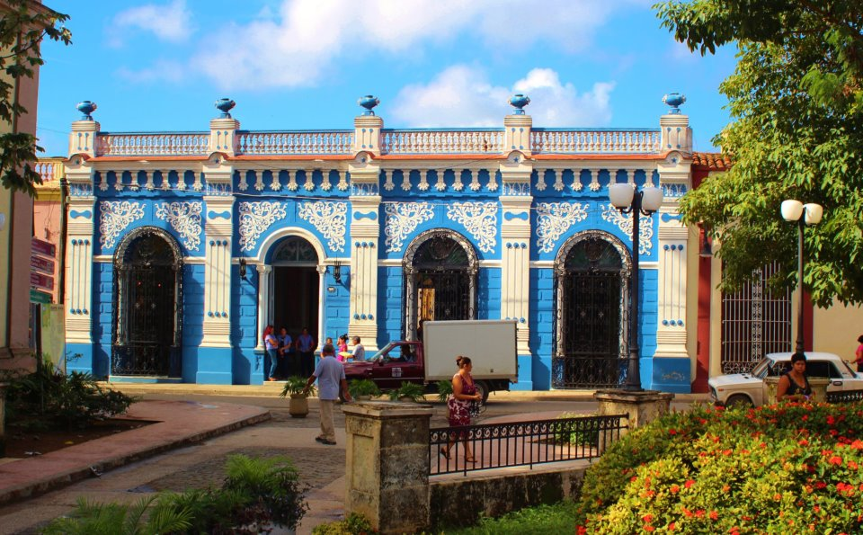
Le palais Rovirosa, ainsi que de nombreux détails originaux des façades de maisons de la ville.

Slide 13
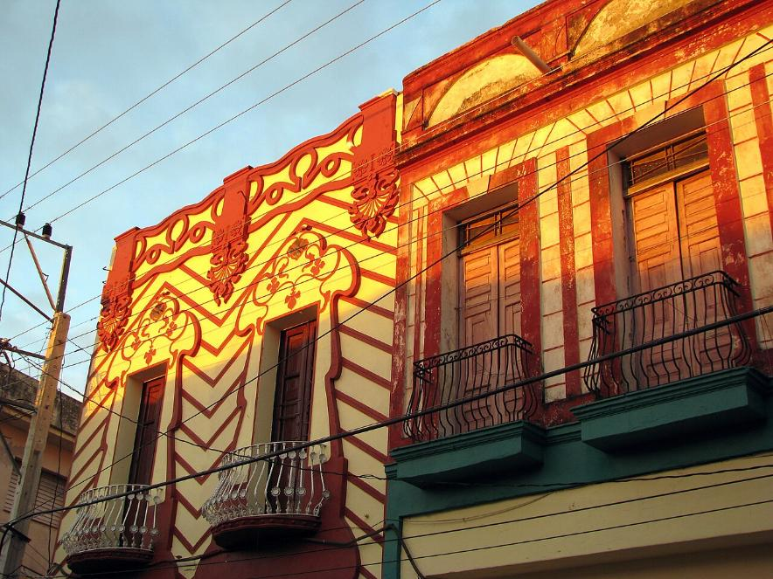
image montrant une photographie prise dans la ville de Camaguey à Cuba

Slide 14
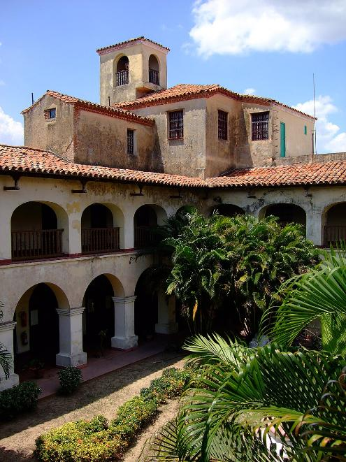
Musée de San Juan de Dios

Slide 15
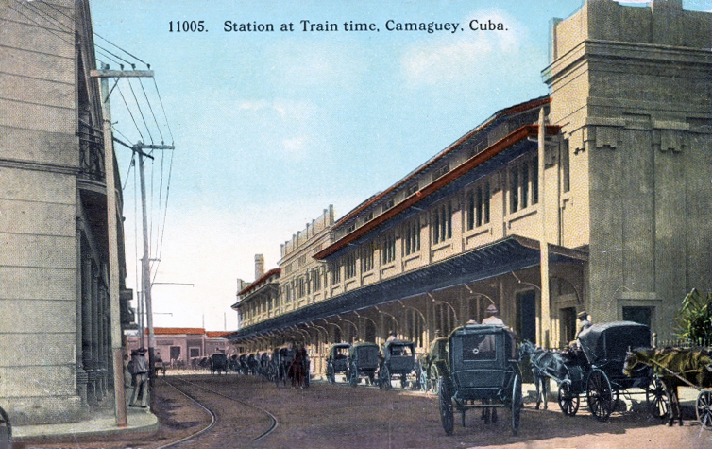
Gare de Camagüey, carte postale de 1910.

Slide 16
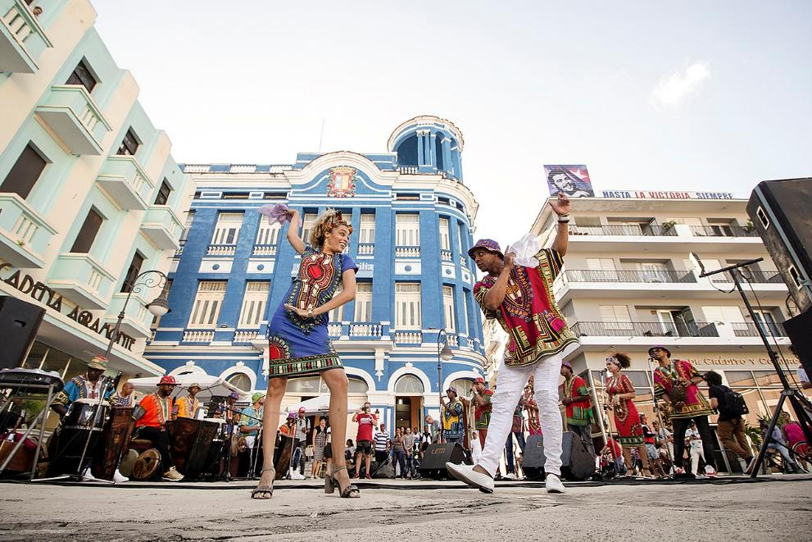
Danseurs de Rumba Cubana à Camagüey, 2019.

Slide 17
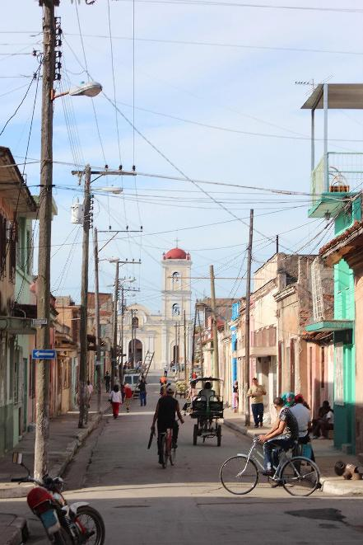
Calle Cristo, Camagüey

Slide 18
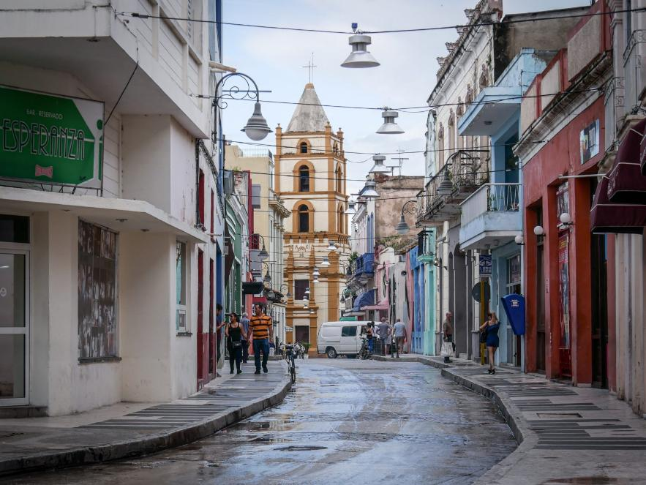

Slide 19
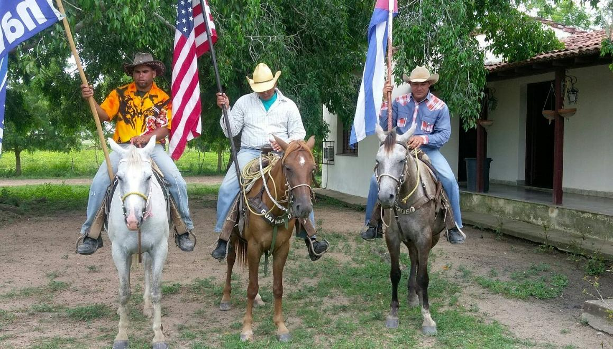

Slide 20
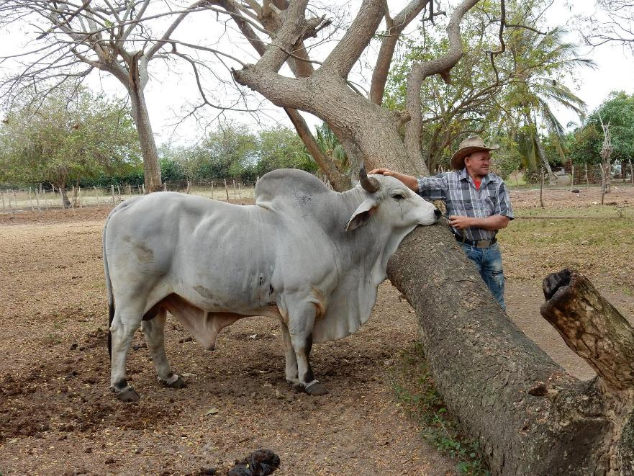

Slide 21
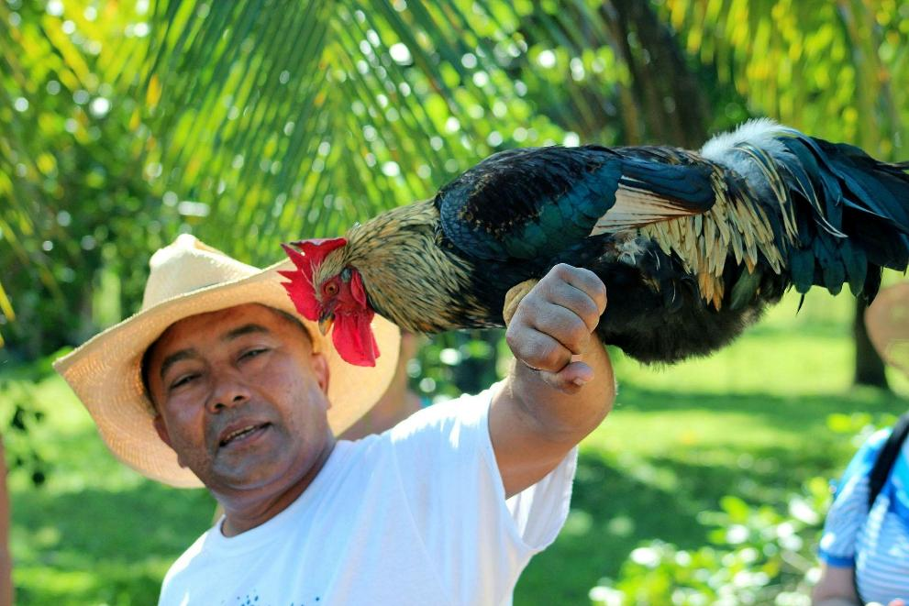

Slide 22
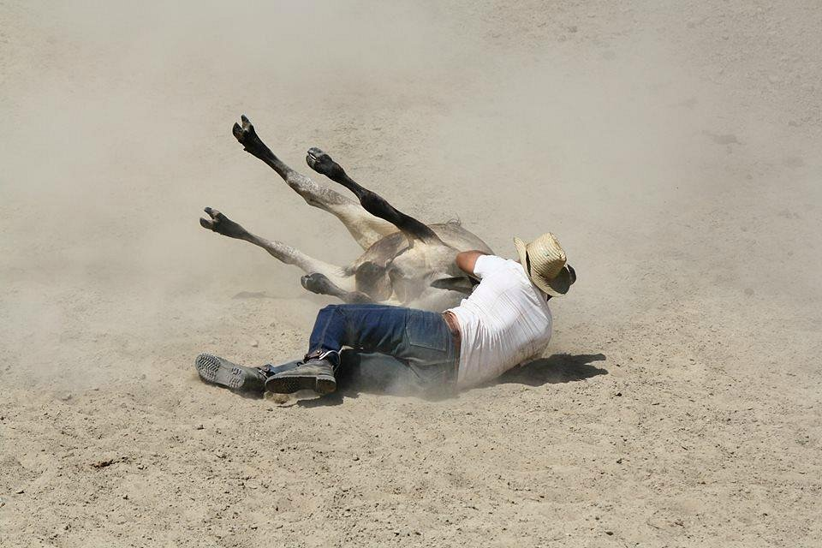

Slide 23

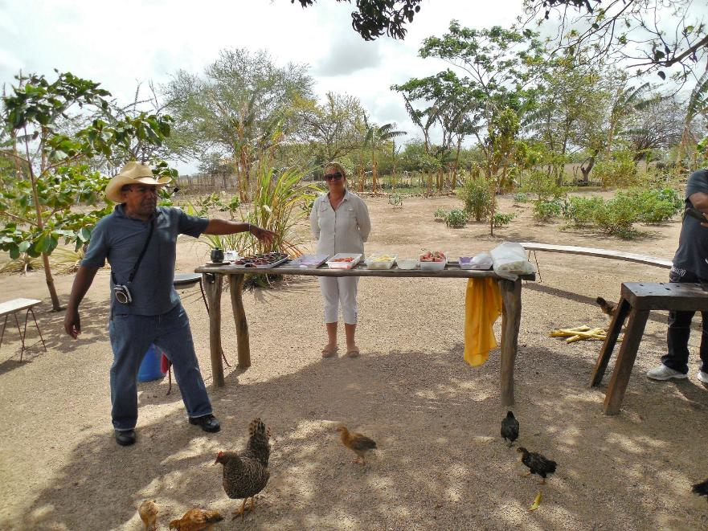

Slide 24
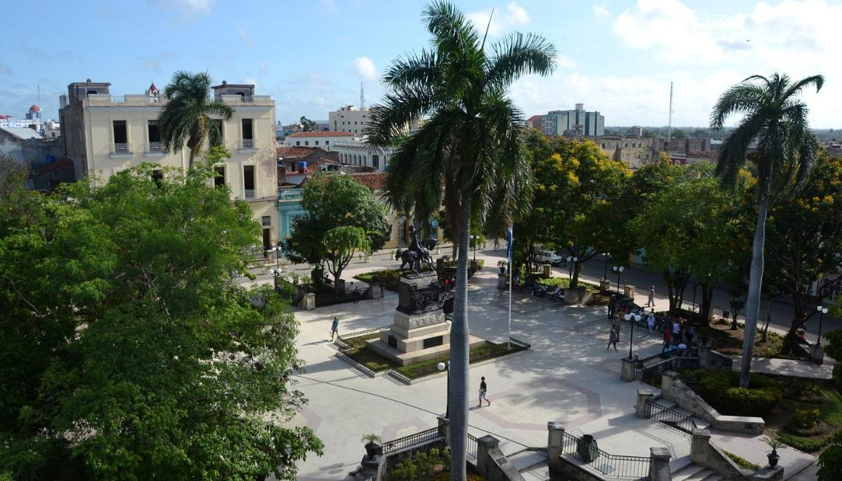

Slide 25
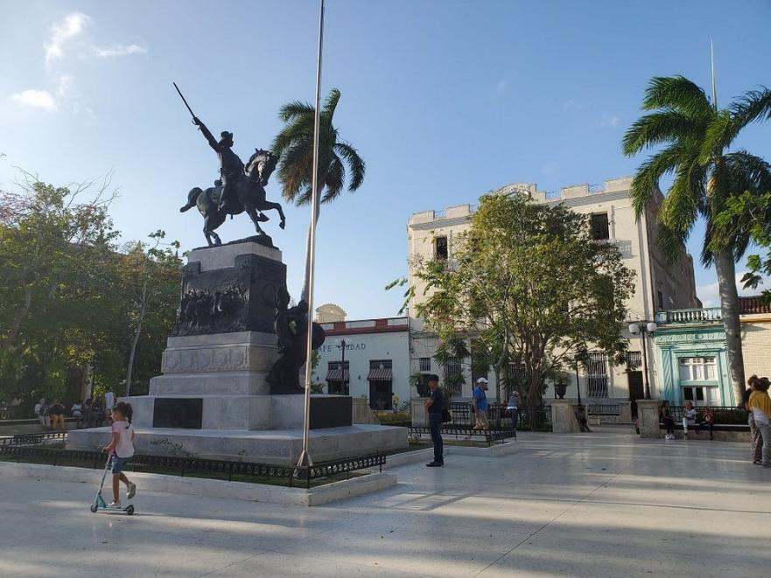

Slide 26
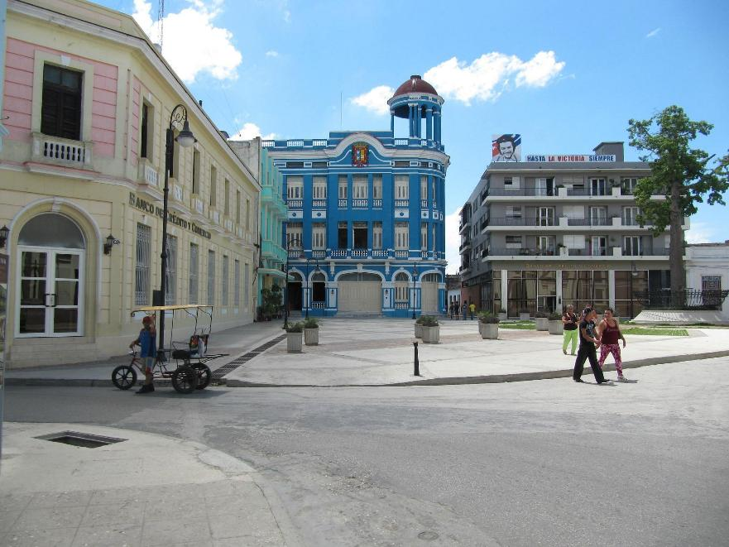

Slide 27
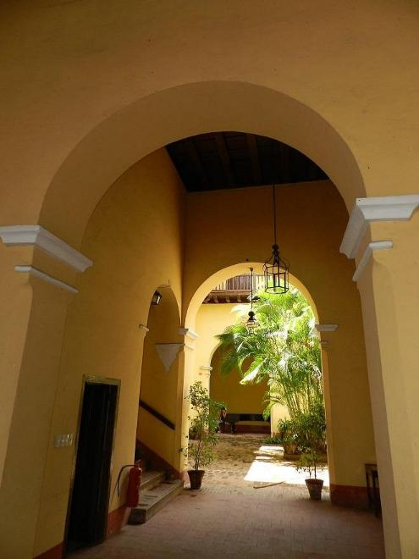

Slide 28
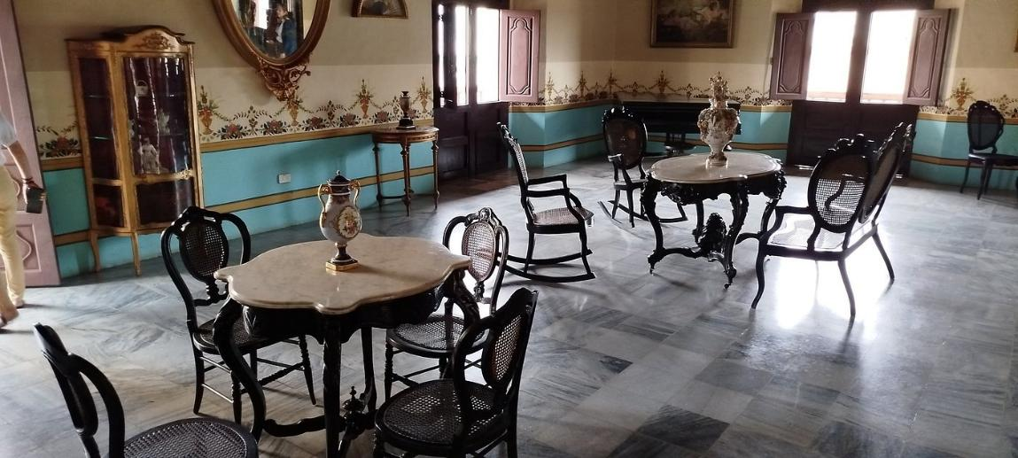

Slide 29

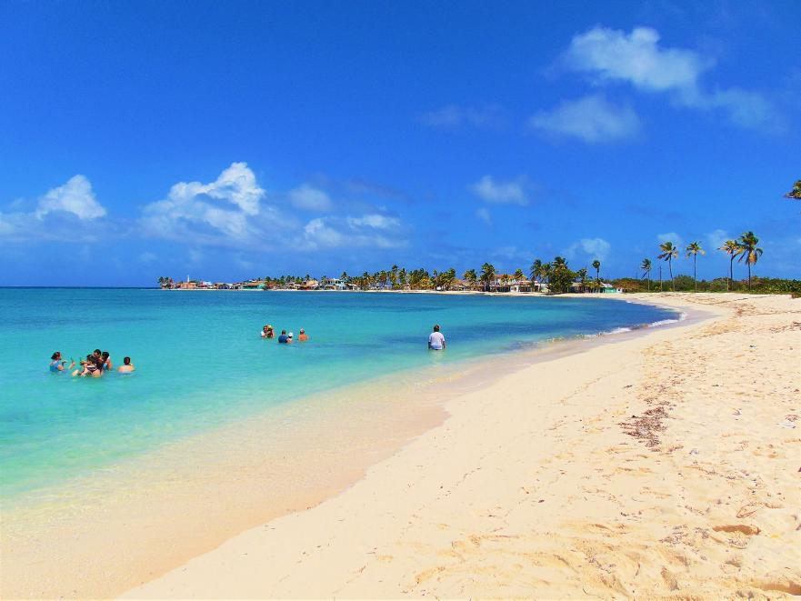

Slide 30

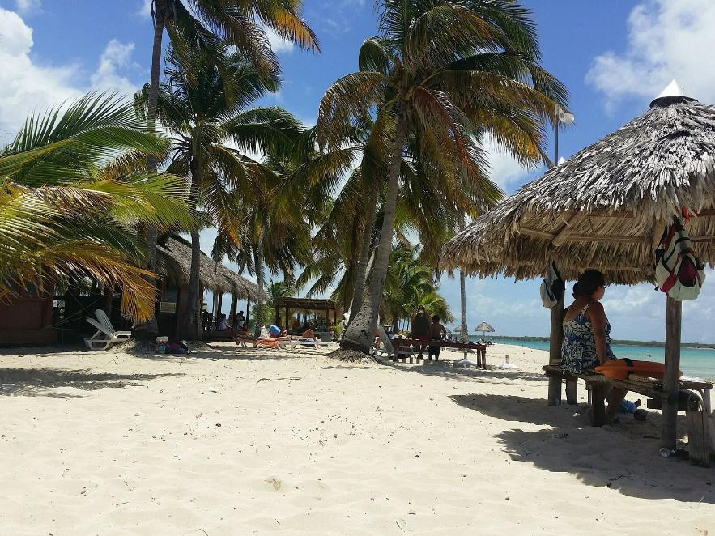

Slide 31



Lorient Vous A Présenté Camaguey – (Cuba )
Les Images Et Le son Du Net
Daniel

